Slide 1

Budování vztahu se zákazníkem
Práce v systému HubSpot CRM
Ing. Radka Bauerová, Ph.D.
Seminář č. 7
9. 11. 2022

Slide 2

CÍLE SEMINÁŘE
Diskuze nad specifiky budování stabilního vztahu
Cvičení orientované na řízení vztahu v jeho fázích
Tvorba děkovacího e-mailu s prosbou o vyplnění krátkého průzkumu pro zjištění spokojenosti zákazníka (+ tvorba průzkumu pomocí Formuláře Google)

Slide 3

PROCVIČENÍ TEORETICKÝCH ZNALOSTÍ Z PŘEDNÁŠKY

Slide 4

Jak můžeme eliminovat informační imunitu zákazníka?
Je třeba umět rozeznat, kdy je třeba zákazníka oslovit. Je třeba rozpoznat okamžiky, kdy zákazník potřebuje pomoci a dobře načasovat sdělení → sledovat frekvenci nákupu produktu, sledovat určitá životní období v lidském životě

Slide 5
Jaké znáte symptomy ohrožení vztahu? Jak by měla firma při tomto ohrožení reagovat?
zákazník omezuje kontakt
klesá objem nákupů
nárůst stížností
vznik problémů při distribuci
či přímé konstatování, že bude vztah ukončen
Pokud se objeví nějaké problémy, je třeba je hned analyzovat a rozhodnout o zlepšení či vypovězení.

Slide 6
CVIČENÍ – řízení vztahu v jeho fázích
Individuální práce. Předpokládaná časová náročnost:
Zpracování: 10 minut
Diskuze: 5 minut
U následujících situací rozhodněte jakou fázi vztahu se jedná a jak by měla firma postupovat:
Nespokojený zákazník nedoporučuje na sociálních sítích náš produkt.
Náš dlouholetý zákazník bude mít za týden narozeniny.
Zákazník si prohlíží konkrétní produkt na naší webové stránce.

Slide 7
VYHODNOCENÍ CVIČENÍ – řízení vztahu v jeho fázích
Nespokojený zákazník nedoporučuje na sociálních sítích náš produkt.
Fáze ukončení vztahu
Na úrovni zákaznické základny zjišťovat zpětné vazby, na úrovni vztahu rozpoznat krize vztahu, provádět včasný monitoring, který může vést k nápravě, na úrovni setkání zjistit informace o důvodech ukončení vztahu a ty následně vyhodnotit.

Slide 8
VYHODNOCENÍ CVIČENÍ – řízení vztahu v jeho fázích
Náš dlouholetý zákazník bude mít za týden narozeniny.
Fáze rozvoje vztahu
Na úrovni zákaznické základny rozlišit skupiny zákazníků, stanovit potencionální hodnotu vztahů, vytvoření strategií vztahu, naplánování činností ke zvýšení hodnoty vztahu, na úrovni vztahu roční plán, plán dlouhodobého rozvoje, prodlužovat vztah: posilování vazeb se zákazníkem, zvětšení místa v mysli a v srdci, zlepšování schopností a znalostí pracovníků, školení na úrovni setkání promýšlené scénáře vedoucí k pozitivnímu ovlivňování spokojenosti.

Slide 9
VYHODNOCENÍ CVIČENÍ – řízení vztahu v jeho fázích
Zákazník pomocí dotazníku spokojenosti ohodnotil svůj první zakoupený produkt od naší společnosti.
Fáze navázání vztahu
Závisí na strategii – strategie sepnutí: začátek začíná koupí nosného produktu, strategie propojení: začátek vztahu je dán širokou výměnou informací, ke komunikaci používáme více kanálů, na úrovni setkání je důležité vyvolat v zákazníkovi pozitivní pocit z prvního setkání.

Slide 10

TVORBA DĚKOVACÍHO EMAILU V SYSTÉMU HUBSPOT

Slide 11
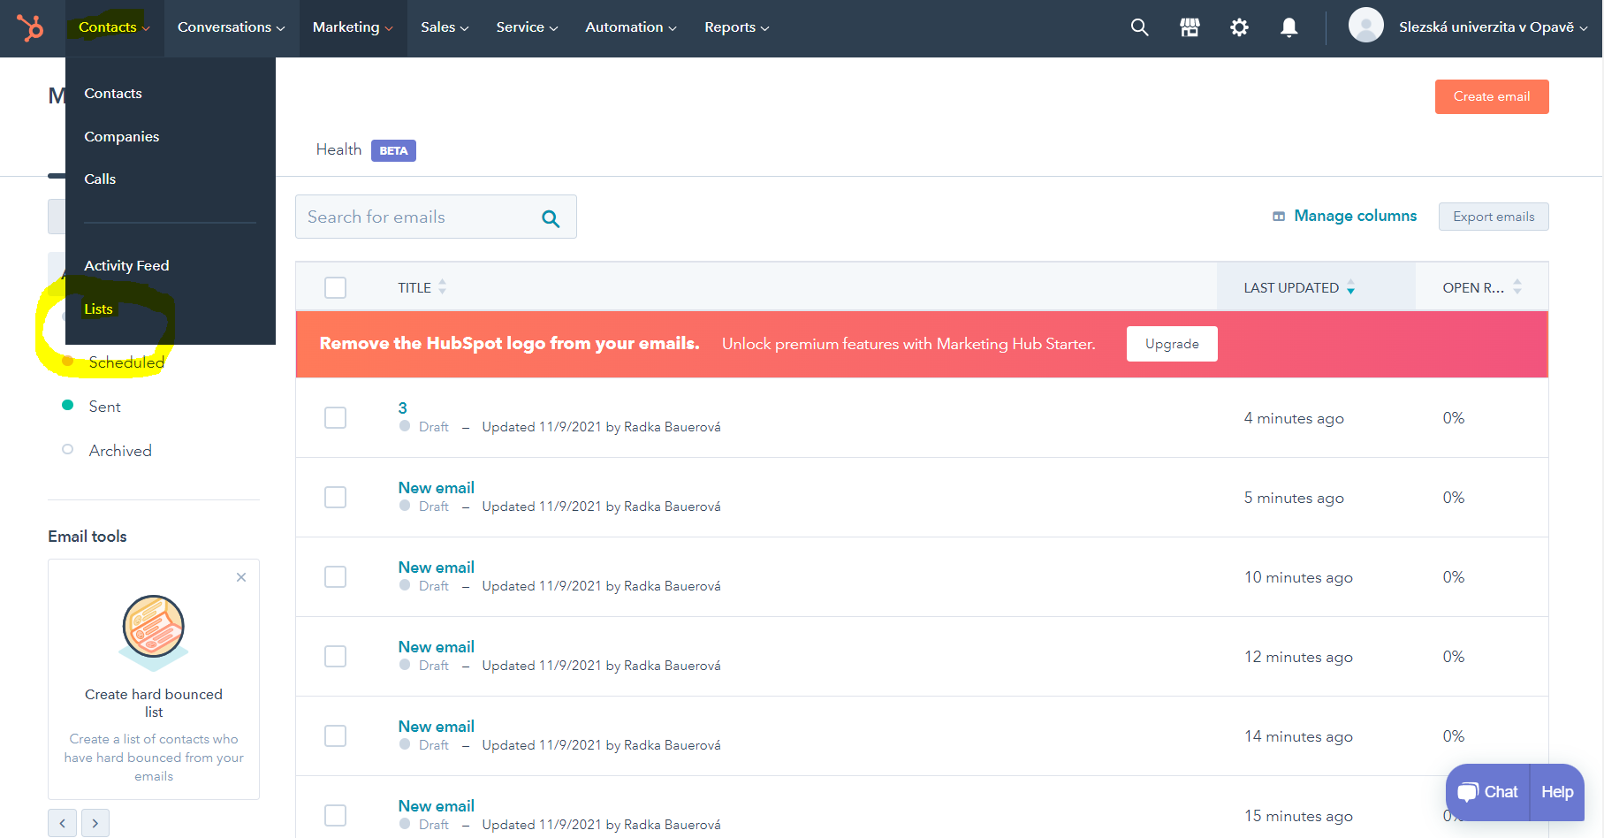
TVORBA DĚKOVACÍHO EMAILU V SYSTÉMU HUBSPOT
Vytvoření listu kontaktů z předchozího e-mailu

Slide 12
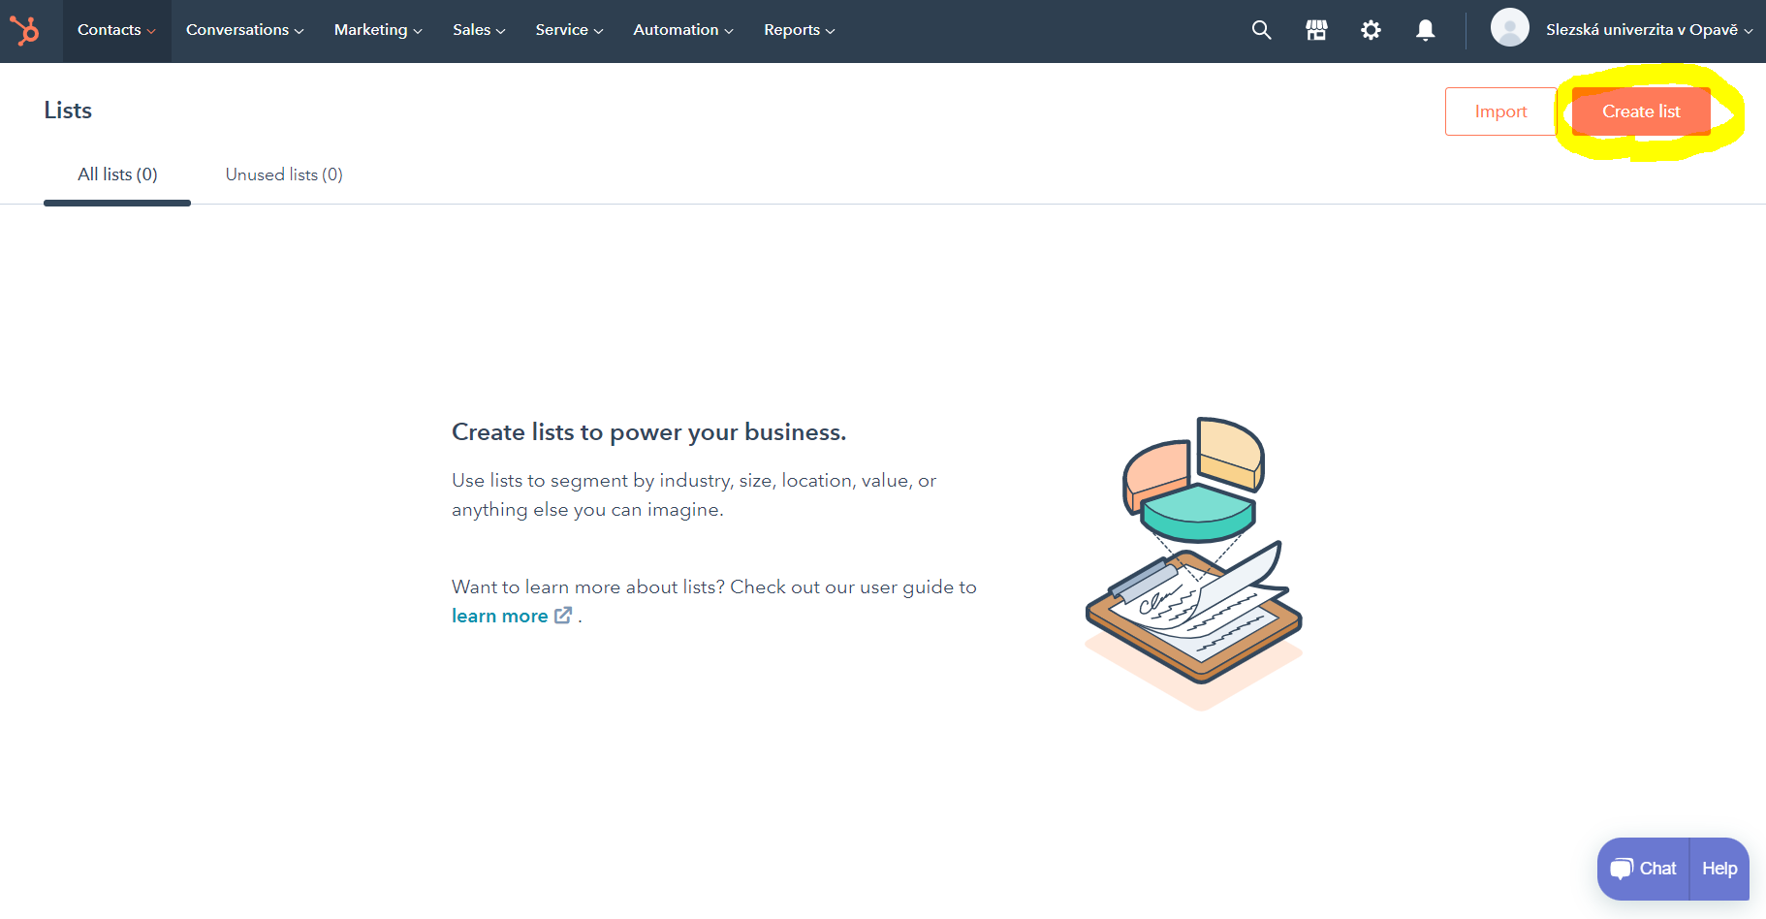
TVORBA DĚKOVACÍHO EMAILU V SYSTÉMU HUBSPOT
Vytvoření listu kontaktů z předchozího e-mailu

Slide 13
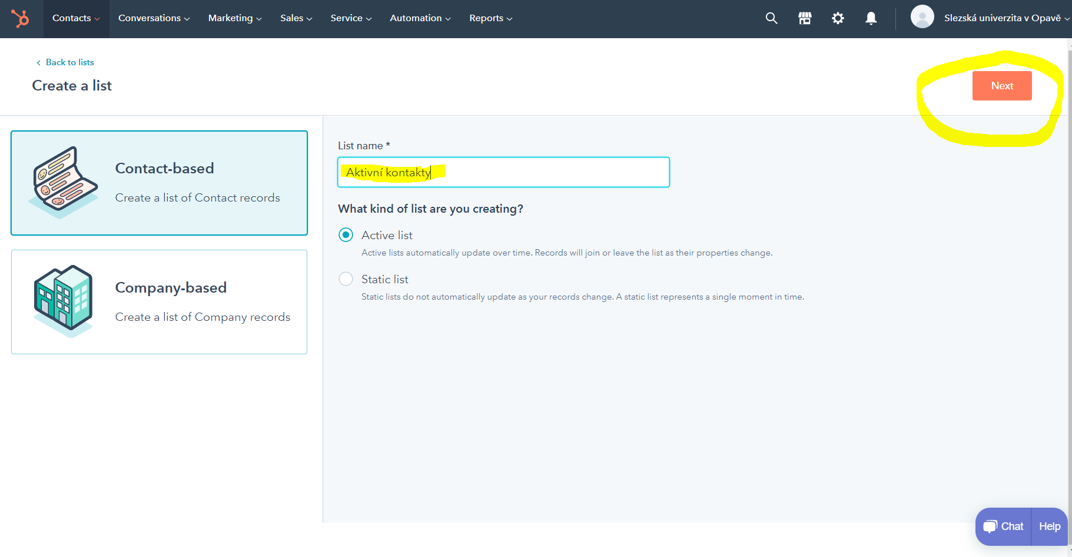
TVORBA DĚKOVACÍHO EMAILU V SYSTÉMU HUBSPOT
Vytvoření listu kontaktů z předchozího e-mailu

Slide 14
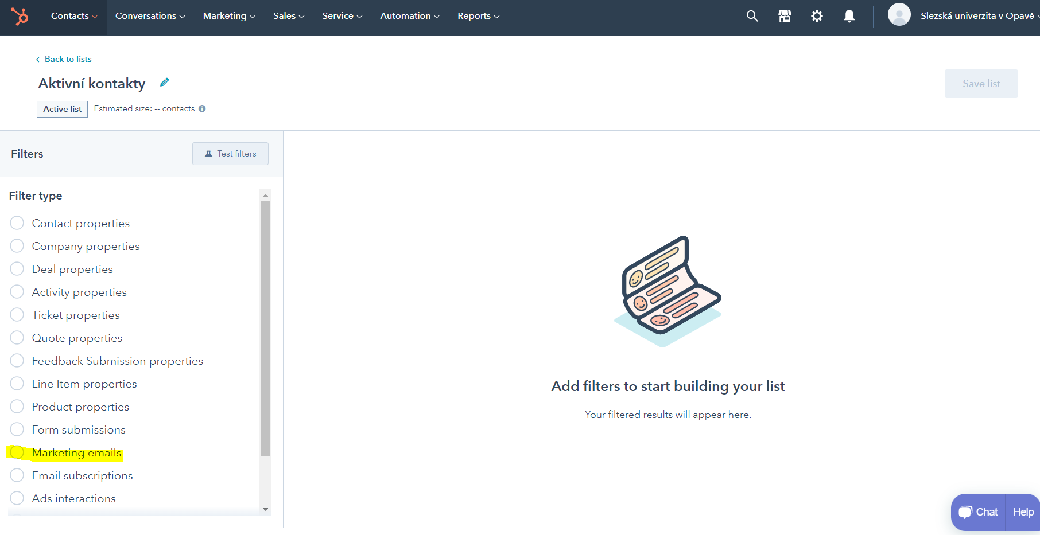
TVORBA DĚKOVACÍHO EMAILU V SYSTÉMU HUBSPOT
Vytvoření listu kontaktů z předchozího e-mailu

Slide 15
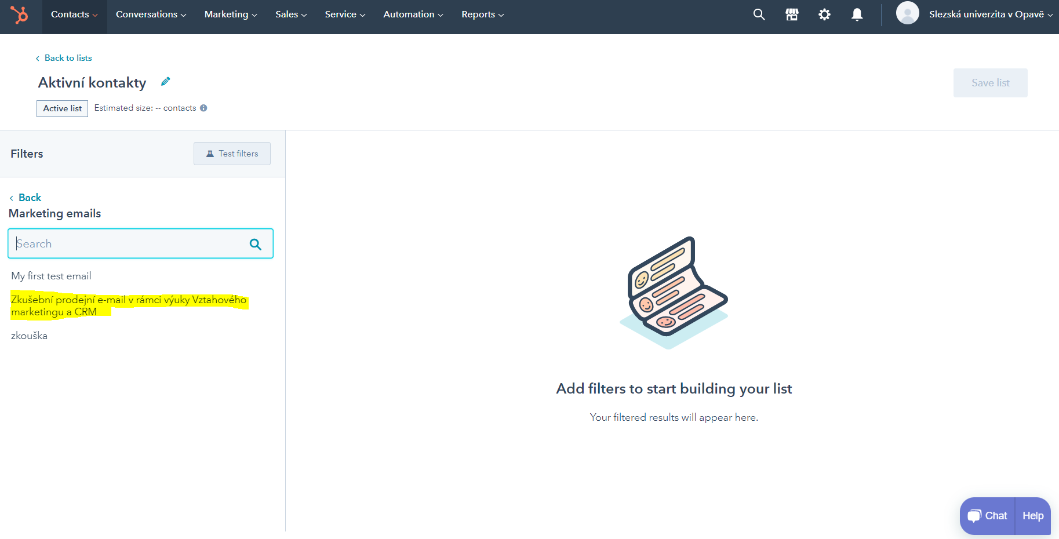
TVORBA DĚKOVACÍHO EMAILU V SYSTÉMU HUBSPOT
Vytvoření listu kontaktů z předchozího e-mailu

Slide 16
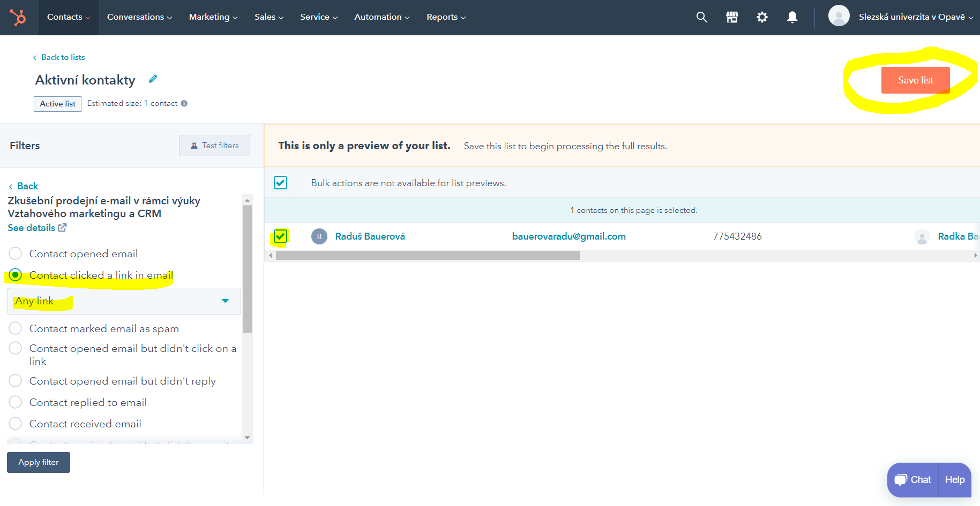
TVORBA DĚKOVACÍHO EMAILU V SYSTÉMU HUBSPOT
Vytvoření listu kontaktů z předchozího e-mailu
Nyní máte vytvořený list kontaktů a můžete začít vytvářet děkovací e-mail zákazníkům ☺

Slide 17
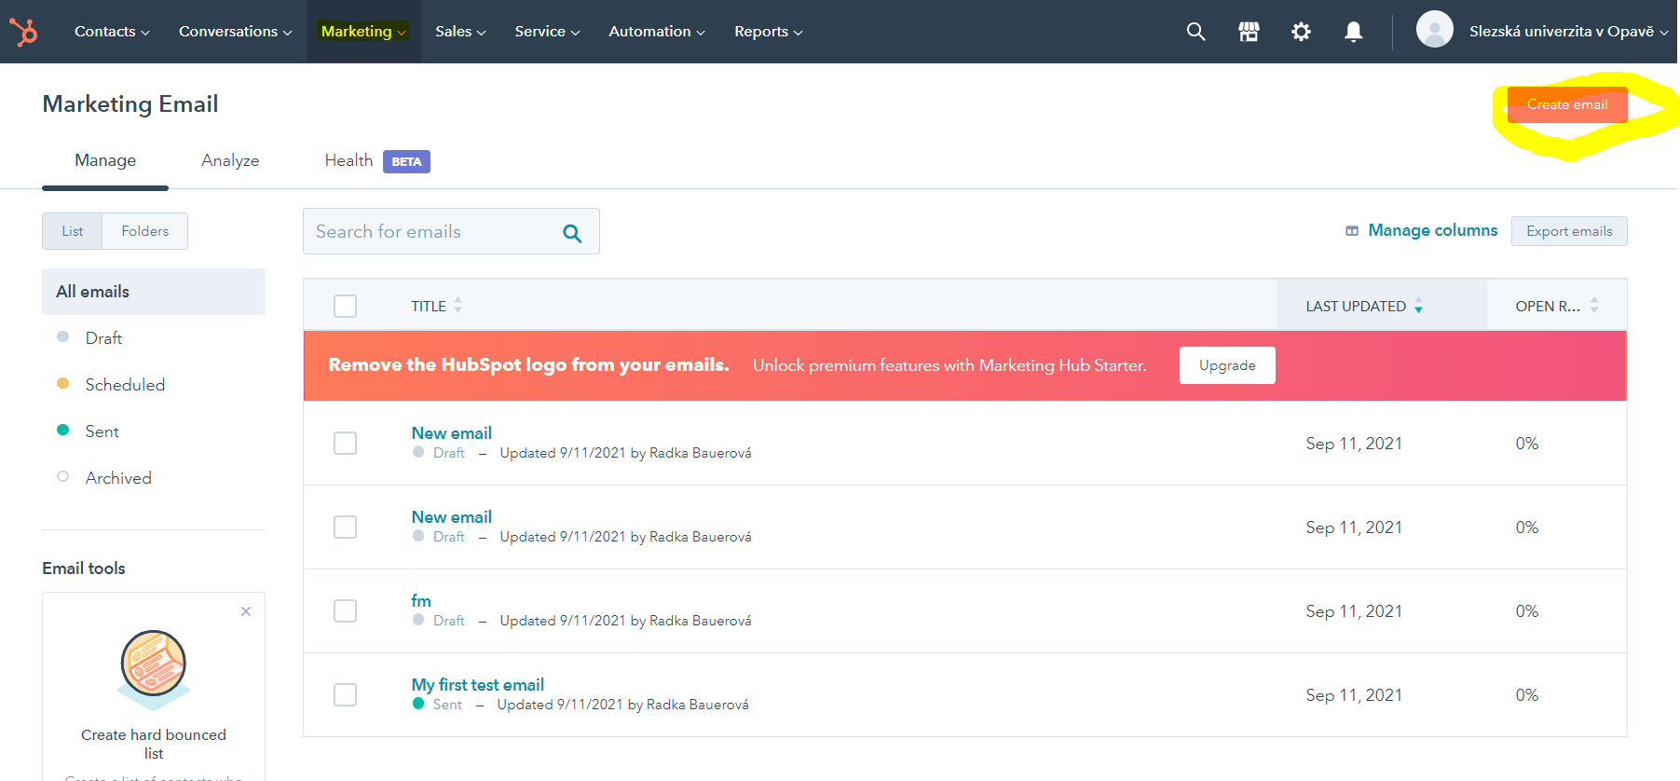
TVORBA DĚKOVACÍHO EMAILU V SYSTÉMU HUBSPOT

Slide 18
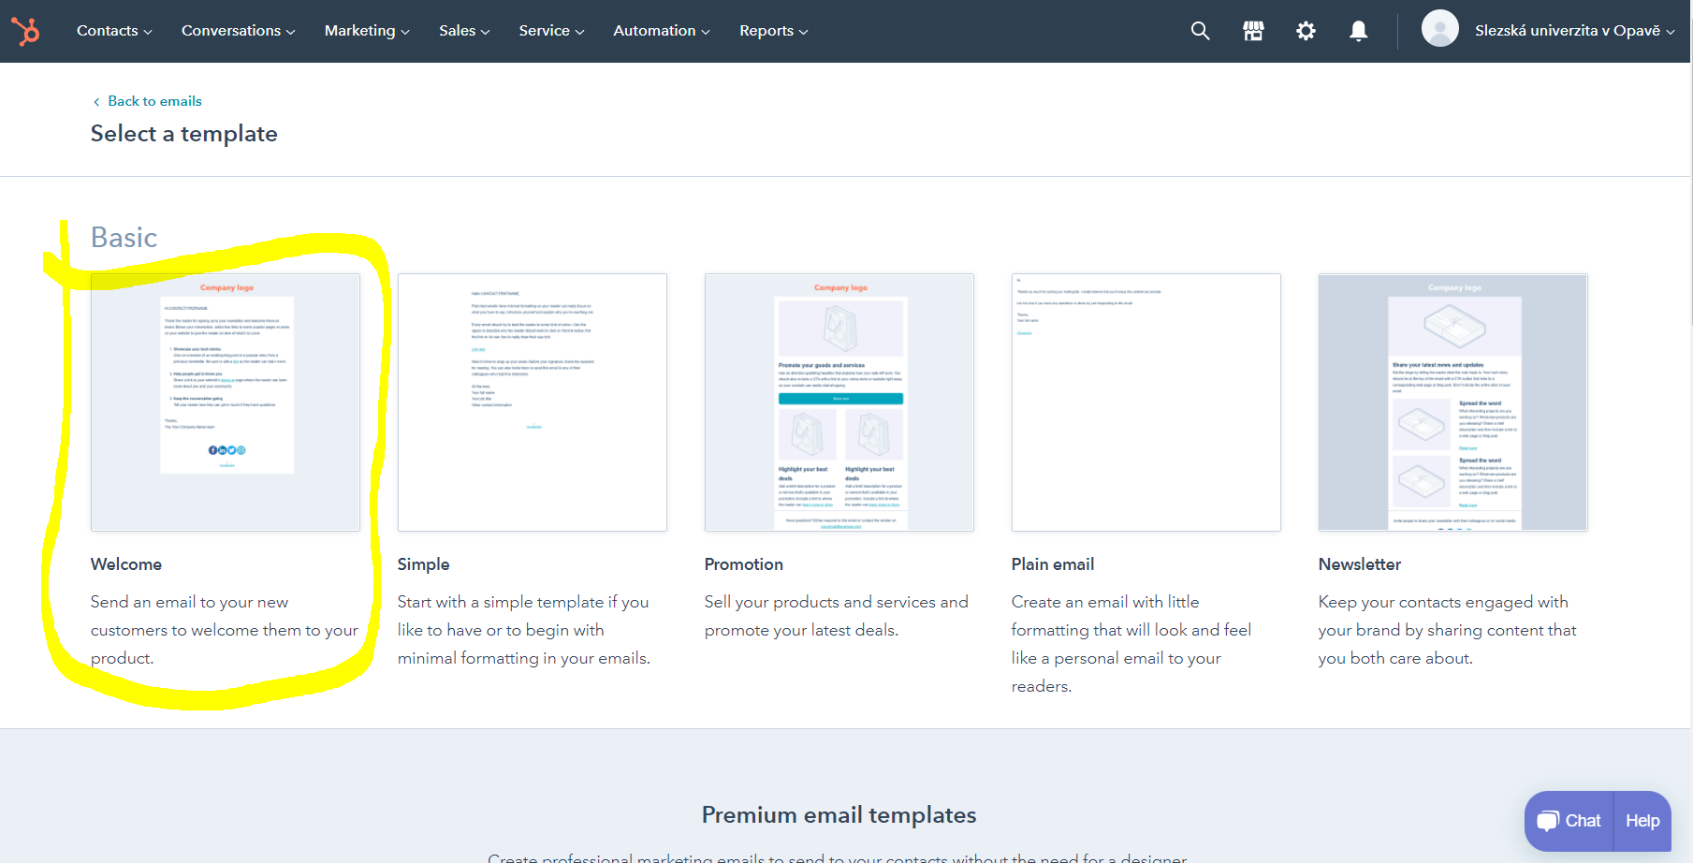
TVORBA DĚKOVACÍHO EMAILU V SYSTÉMU HUBSPOT

Slide 19
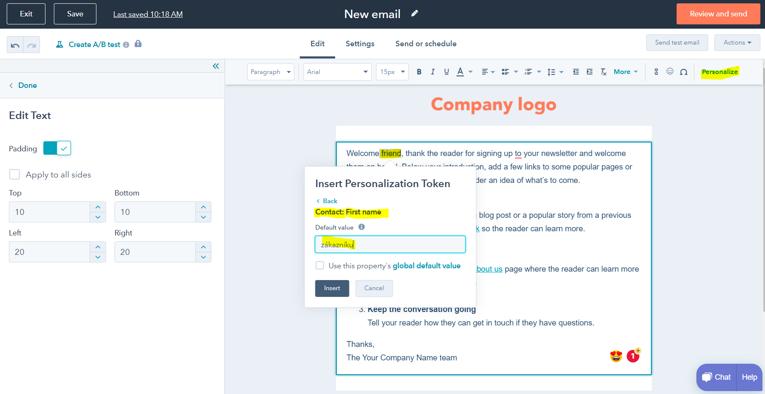
TVORBA DĚKOVACÍHO EMAILU V SYSTÉMU HUBSPOT
Personalizace e-mailu

Slide 20
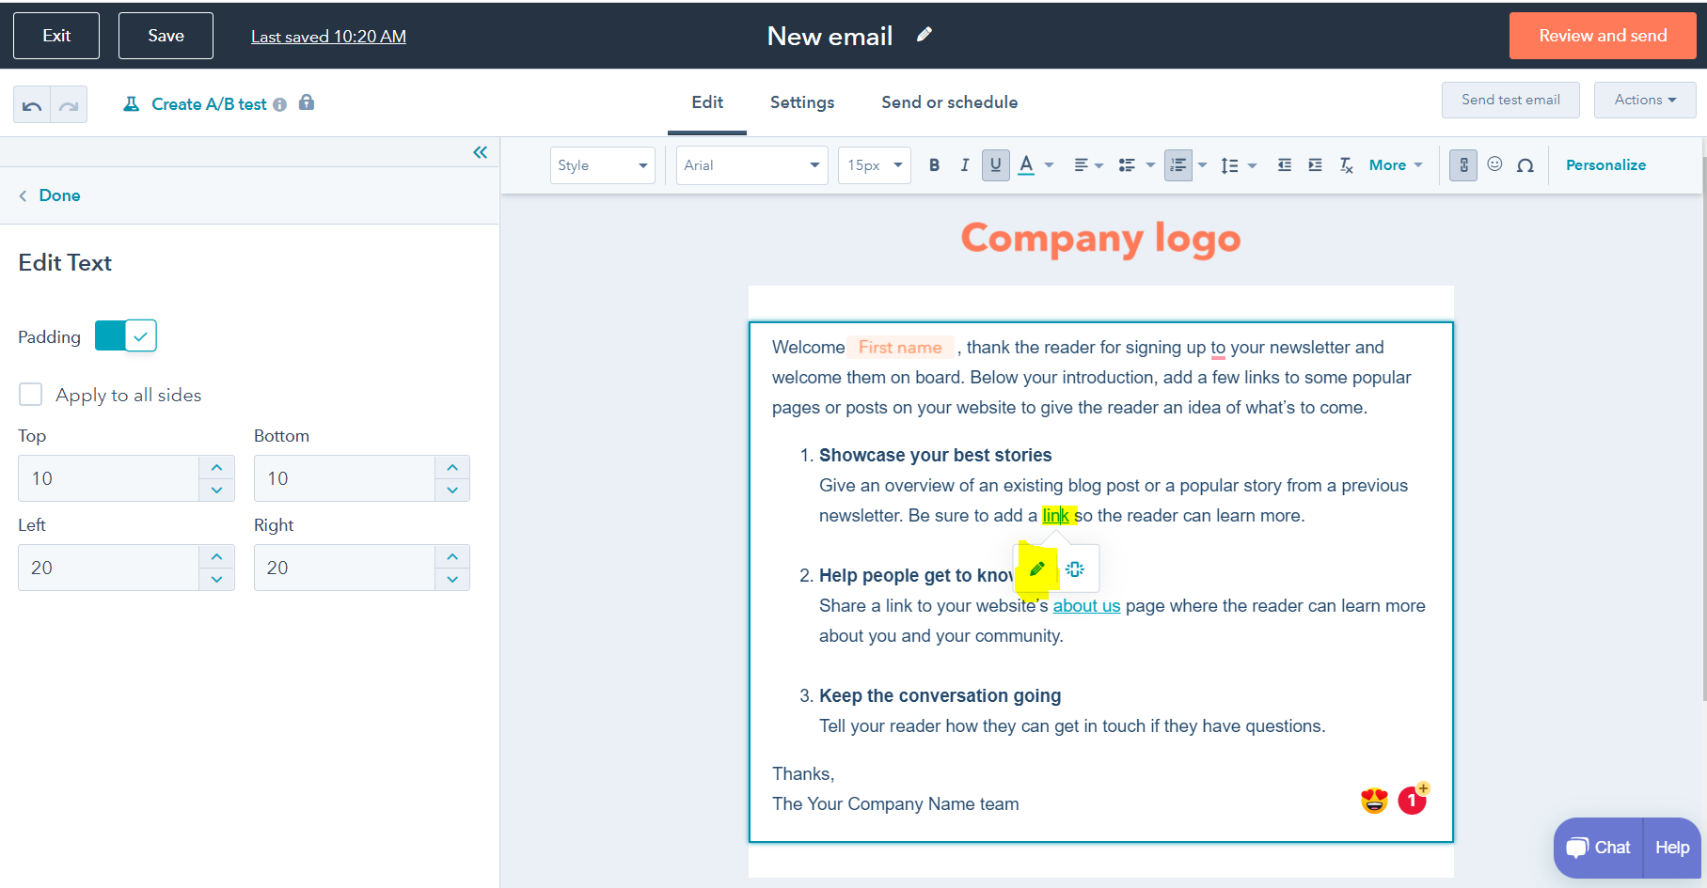
TVORBA DĚKOVACÍHO EMAILU V SYSTÉMU HUBSPOT
Vložení odkazu do textu

Slide 21
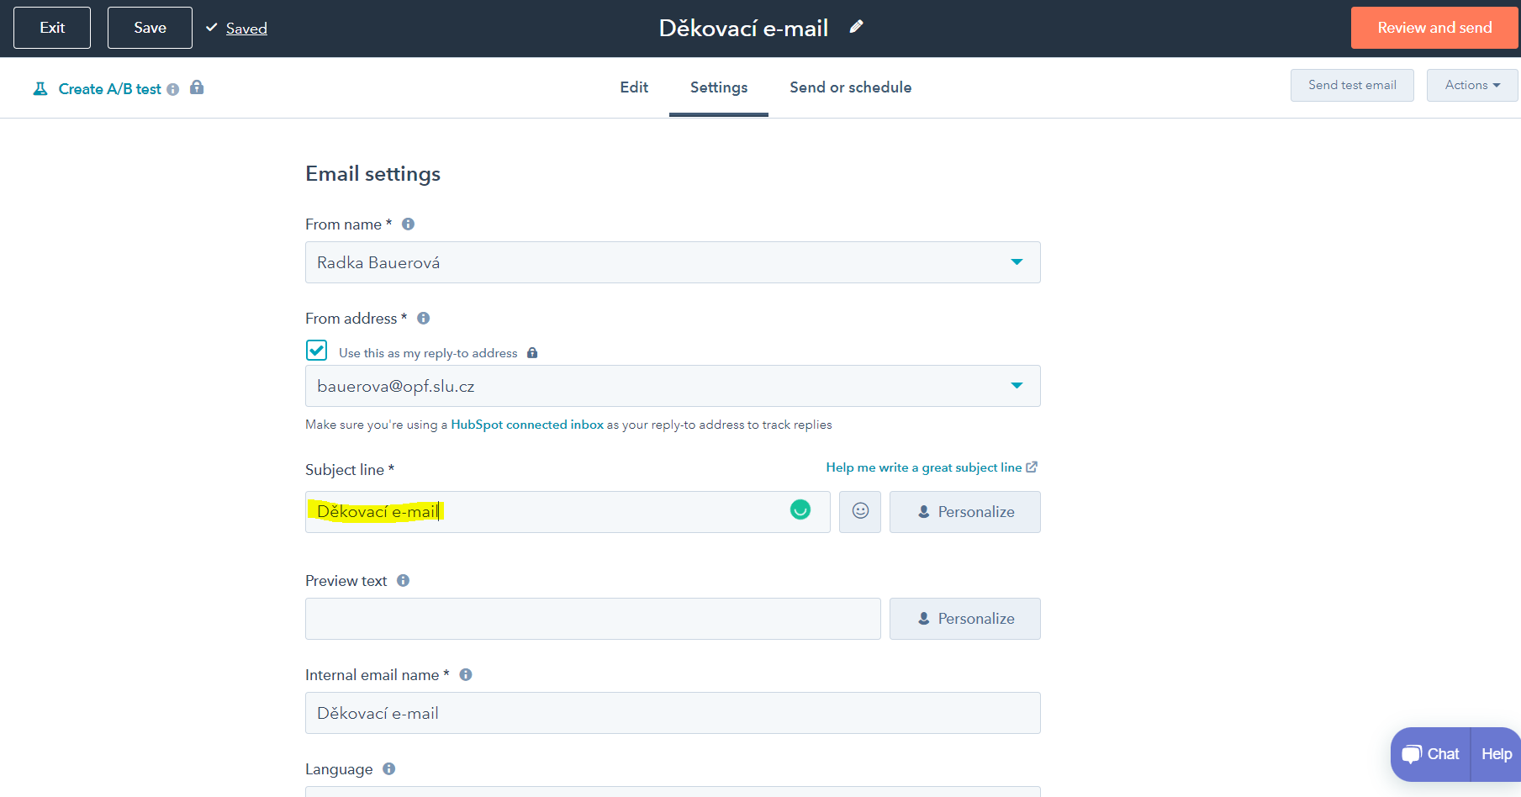
TVORBA DĚKOVACÍHO EMAILU V SYSTÉMU HUBSPOT
Personalizace e-mailu

Slide 22
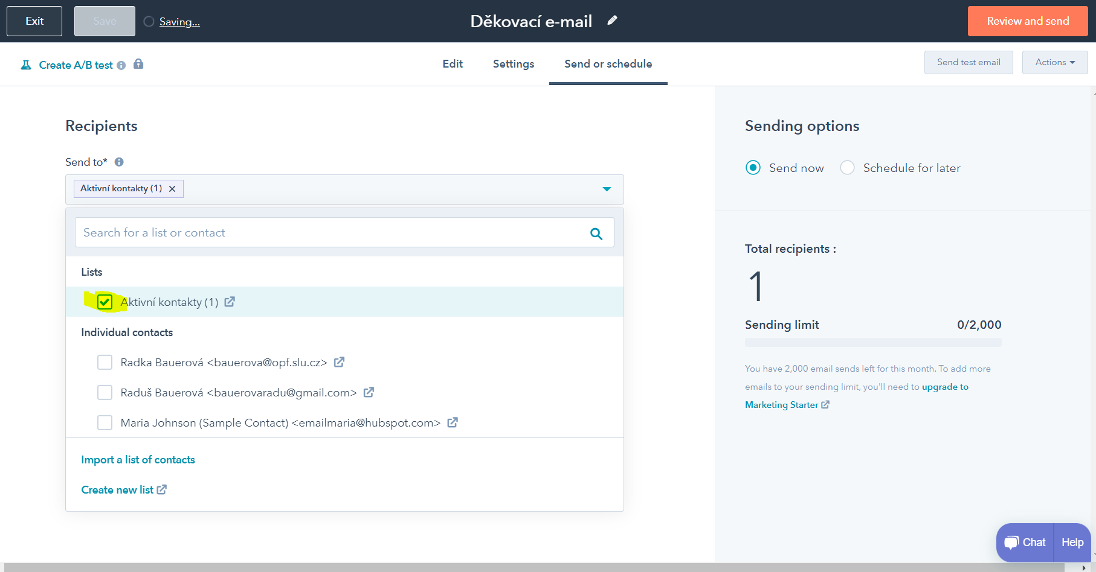
TVORBA DĚKOVACÍHO EMAILU V SYSTÉMU HUBSPOT

Slide 23
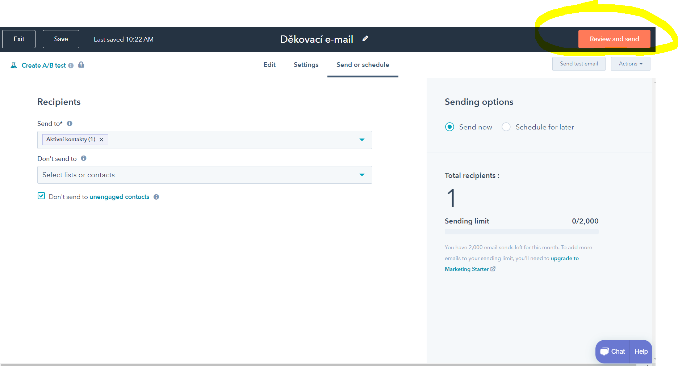
TVORBA DĚKOVACÍHO EMAILU V SYSTÉMU HUBSPOT

Slide 24
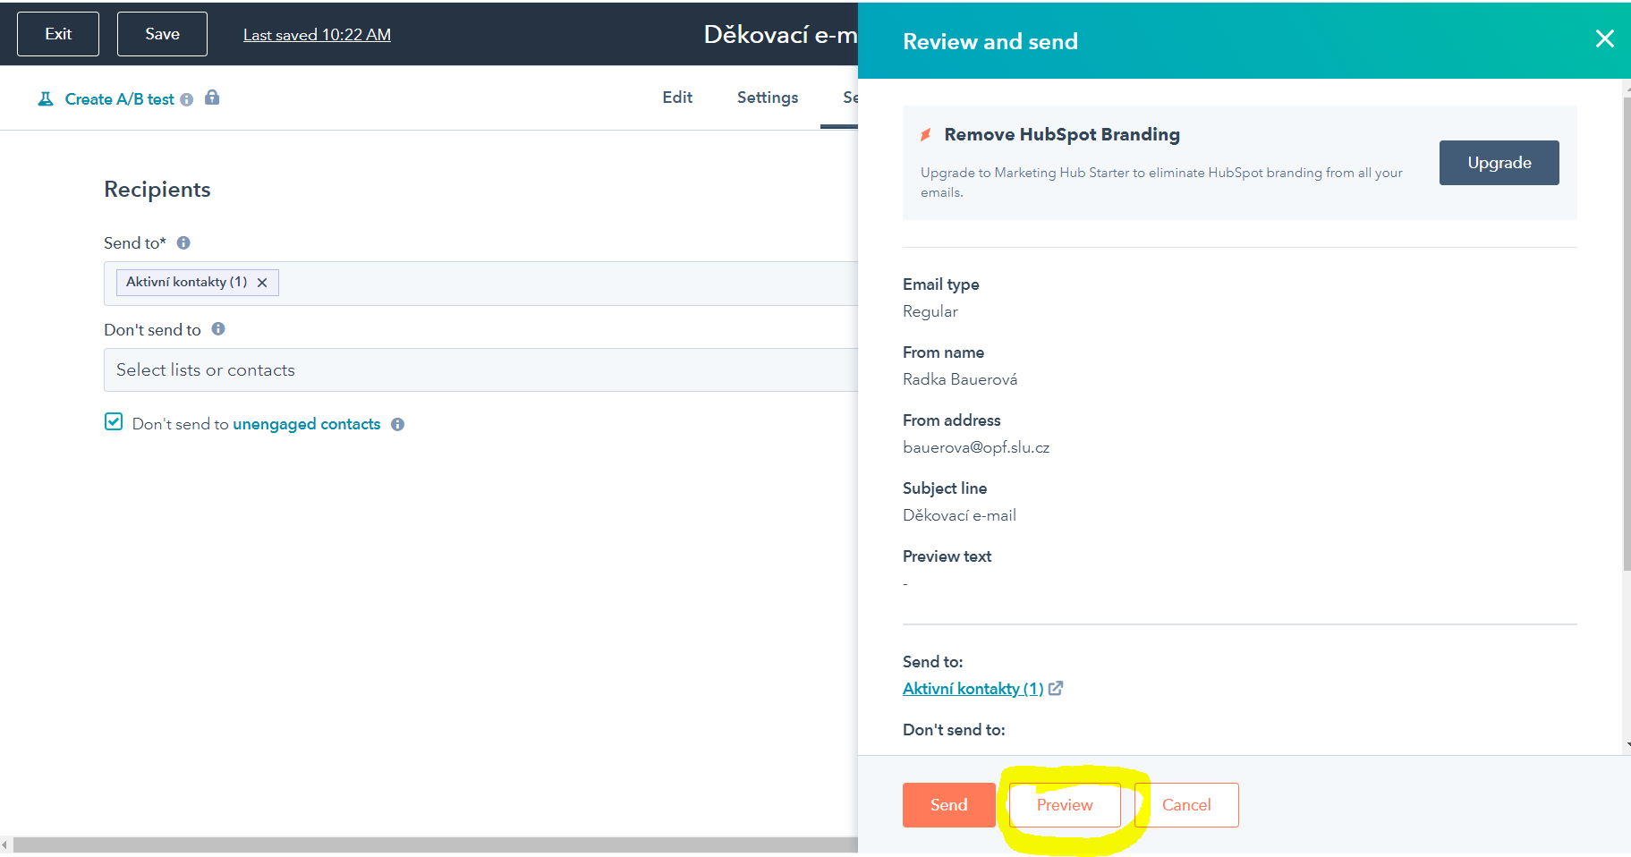
TVORBA DĚKOVACÍHO EMAILU V SYSTÉMU HUBSPOT

Slide 25
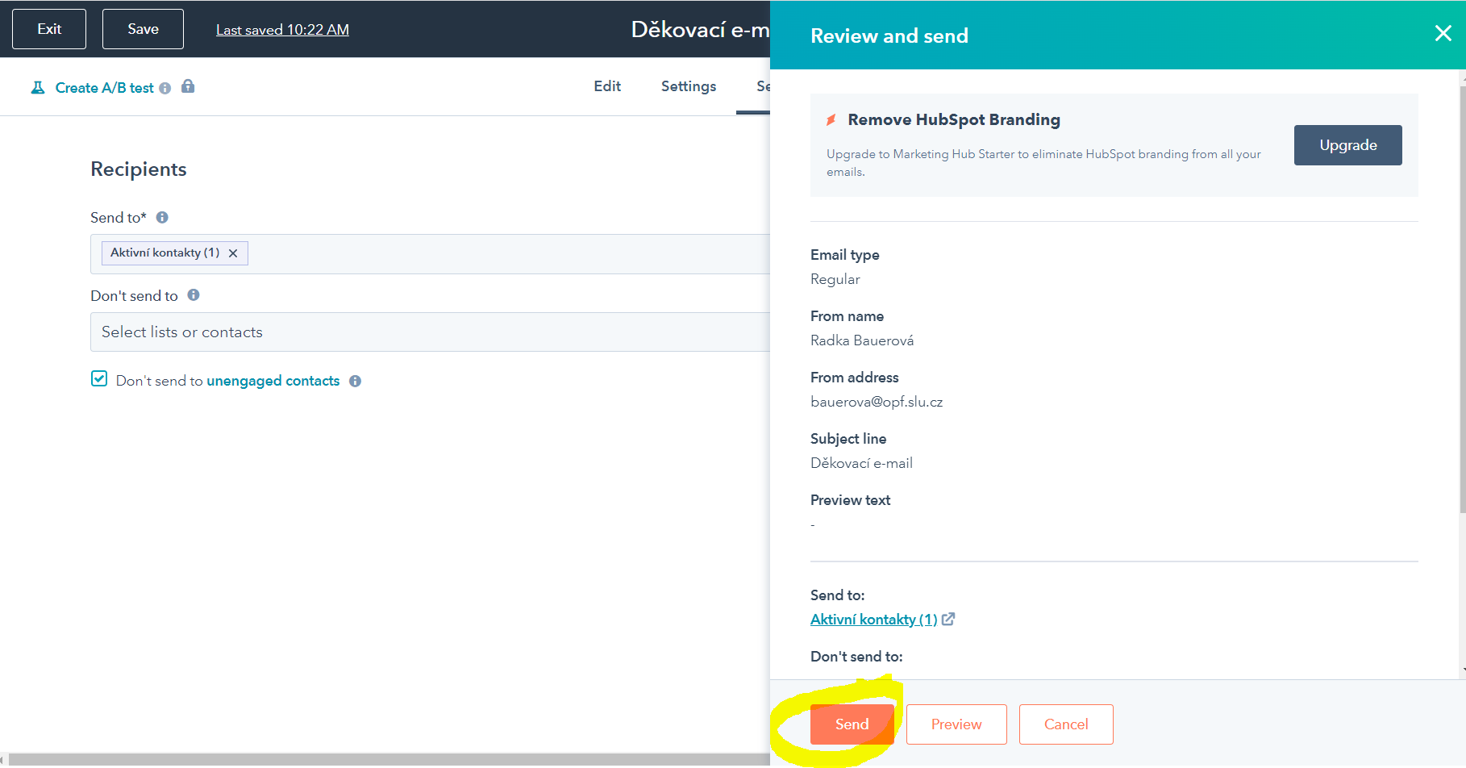
TVORBA DĚKOVACÍHO EMAILU V SYSTÉMU HUBSPOT

Slide 26

TÝMOVÝ ÚKOL – Naše fiktivní společnost
Zadání: v týmu vytvořte děkovací e-mail
Termín odeslání e-mailu: nejpozději 15. 11. 2022
Hodnocení: 1 bod, po doručení na e-mail vedoucí semináře
1) Vytvořte obsah e-mailu, kde poděkujete svým zákazníkům za nákup produktu. E-mail bude obsahovat:
  název společnosti
  logo společnosti vložené pomocí rozšíření Canva
  poděkování za to, že se stali Vašimi zákazníky
  odkaz na dotazník spokojenosti (je nutné vytvořit dotazník pomocí Google Forms (https://www.google.cz/intl/cs/forms/about/) a odkaz na něj umístit do e-mailu)
2) Hotový prodejní e-mail rozešlete svým zákazníkům prostřednictvím systému HubSpot.

Slide 27

Děkuji za pozornost
☺
Máte dotazy?

